Slide 1
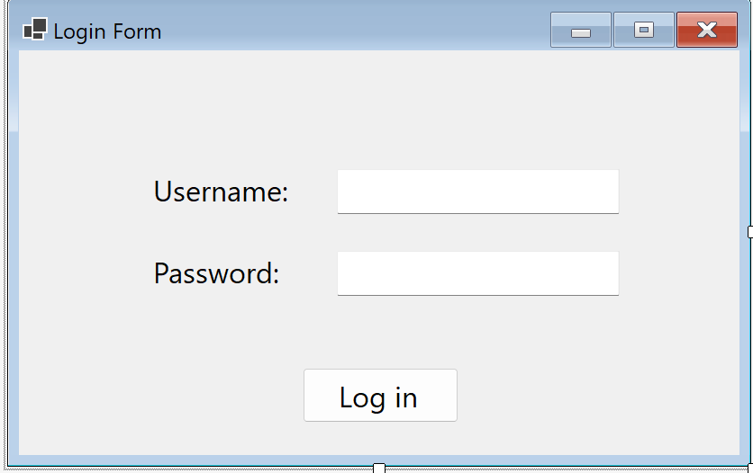
Графични приложения (GUI Apps)
Въведение в Windows Forms. Форми, контроли, събития
СофтУни
Преподавателски екип
Софтуерен университет
https://softuni.bg

Slide 2
Съдържание
Какво е графичен потребителски интерфейс (GUI)?
Въведение в Windows Forms
Първо GUI приложение
Основни контроли: Form, Button, Label, TextBox
Хващане и обработка на събития
Примерни приложения:
Сумиране на 2 числа
Конвертор за мерни единици
Други контроли: падащ списък, checkbox, radio button
2

Slide 3
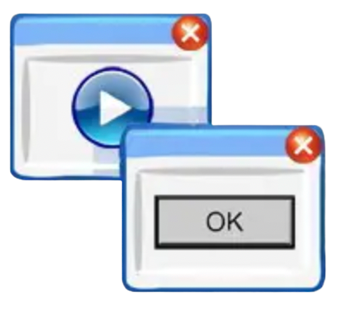
Какво е GUI?
Графичен потребителски интерфейс

Slide 4
Какво е UI и GUI?
Потребителски интерфейс (UI)
Система, която позволява взаимодействие между човека и компютъра
Графичен потребителски интерфейс (GUI)
Потребителски интерфейс, в който елементите са представени във вид на графични изображения
Бутони
Полета
Списъци
4

Slide 5
Платформи за GUI
Windows и C#
Windows Forms, .NET MAUI, XAMPL и WPF
MacOS
Aqua, OpenGL, Tcl/Tk
Linux
Qt, FLTK, Ultimate++

Slide 6
Windows Forms
Библиотека за създаване на GUI

Slide 7
Какво е Windows Forms?
Библиотека за разработка на прозоречно-ориентиран графичен потребителски интерфейс (GUI)
Всеки проект в Windows Forms съдържа форми и контроли
Форма
Контроли
Контроли
Контроли

Slide 8
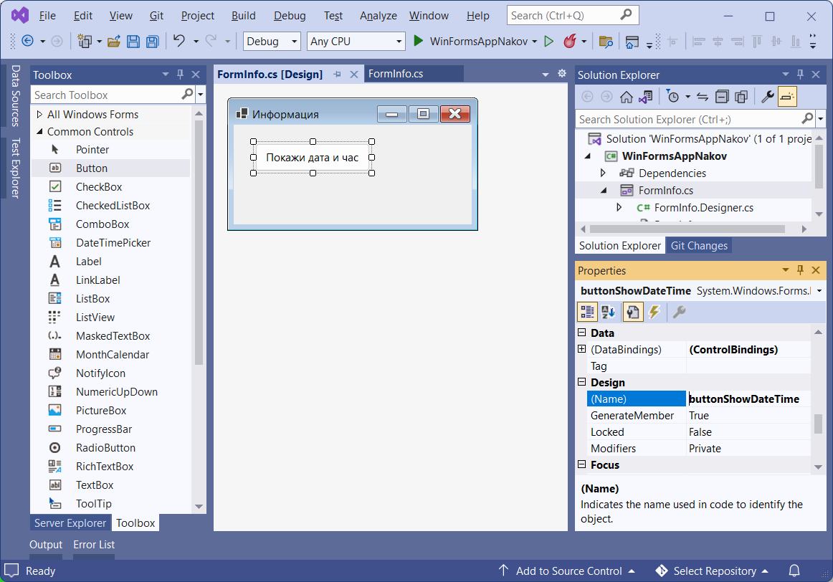
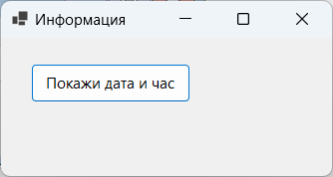
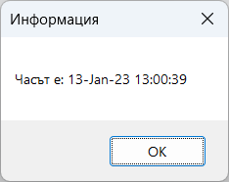
Първото GUI приложение

Slide 9
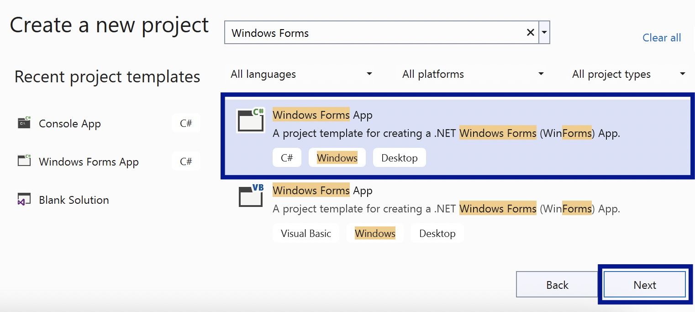
Създаване на Windows Forms проект
За да създадете Windows Forms проект, изберете [Create a new project]
В търсачката напишете ”Windows Forms” и изберете първата опция и натиснете [Next]

Slide 10
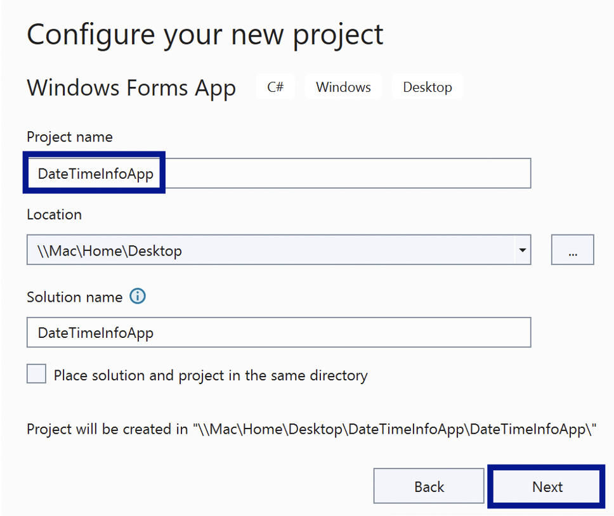
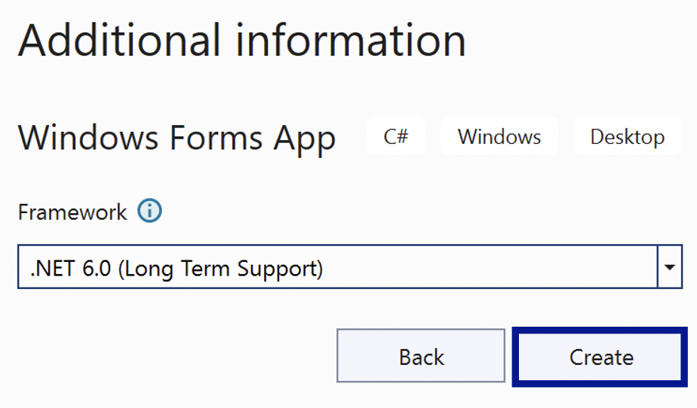
Създаване на Windows Forms проект
Задайте смислено име на приложението, което описва неговата цел – например DateTimeInfoApp
Натиснете [Next] -> [Create]

Slide 11
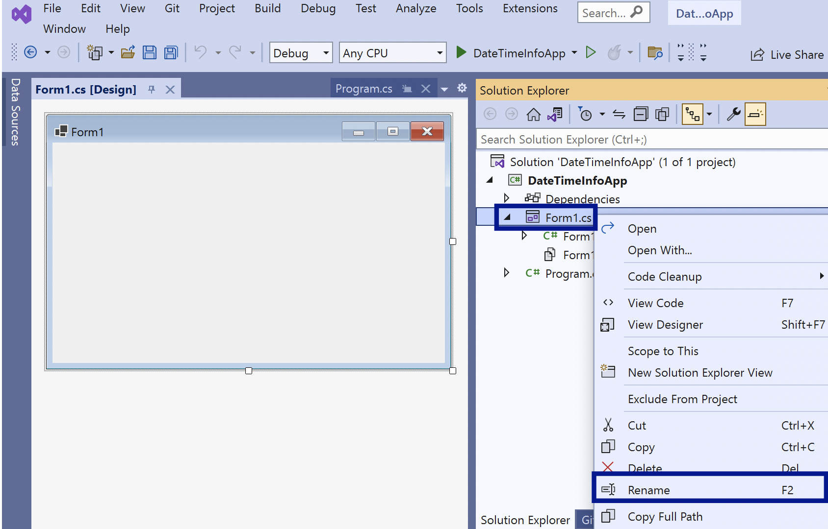
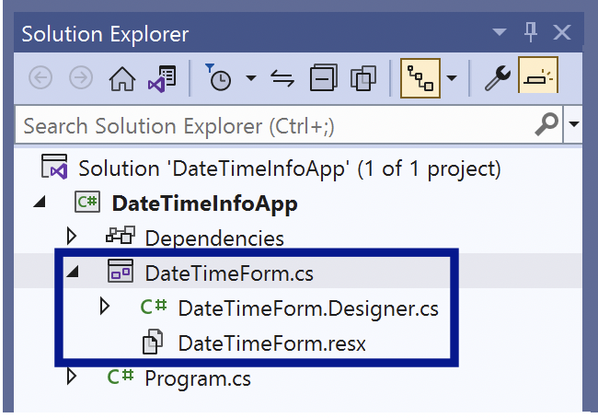
Задаване на име на формата
Важно е след създаване на проекта да променим името на формата, така че то да описва нейната цел

Slide 12
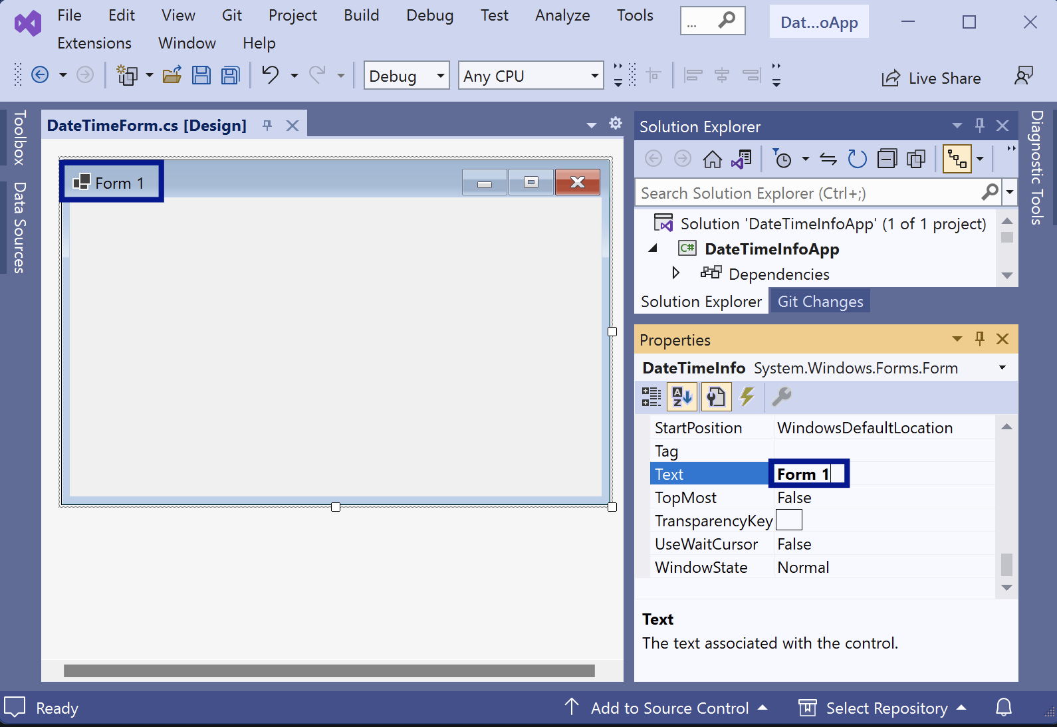
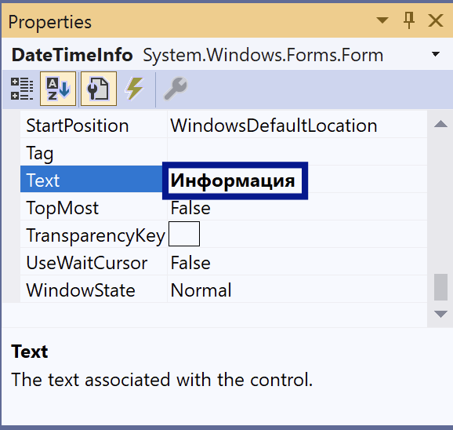
Промяна на името на формата в прозореца
Нека да променим името на формата в лентата на самия прозорец на приложението

Slide 13
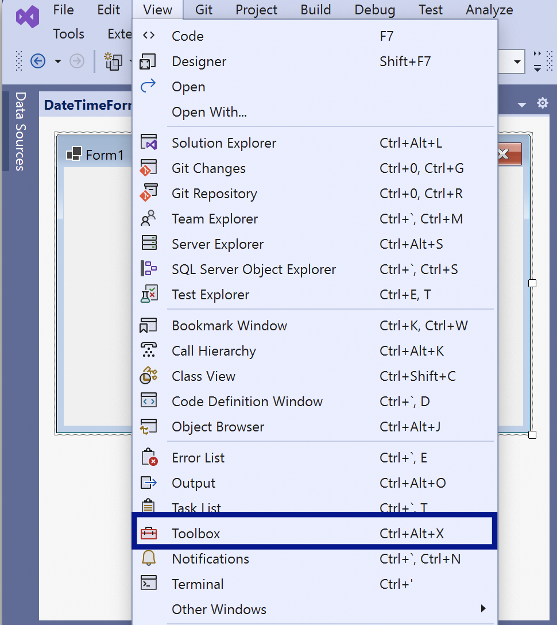
Visual Studio Windows Form Designer
Visual Studio Windows Form Designer
Toolbox
Меню, от което можем да изберем какви контроли да добавим към формата
За да го отворите, изберете менюто View -> Toolbox

Slide 14
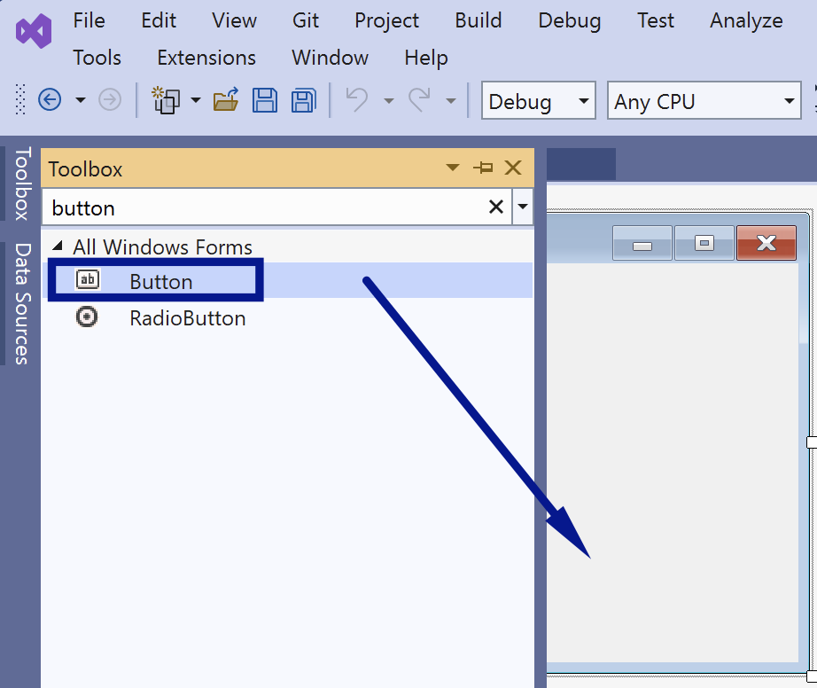
Поставяне на контрола във формата
Избираме коя контрола искаме да добавим и я дропваме във формата

Slide 15
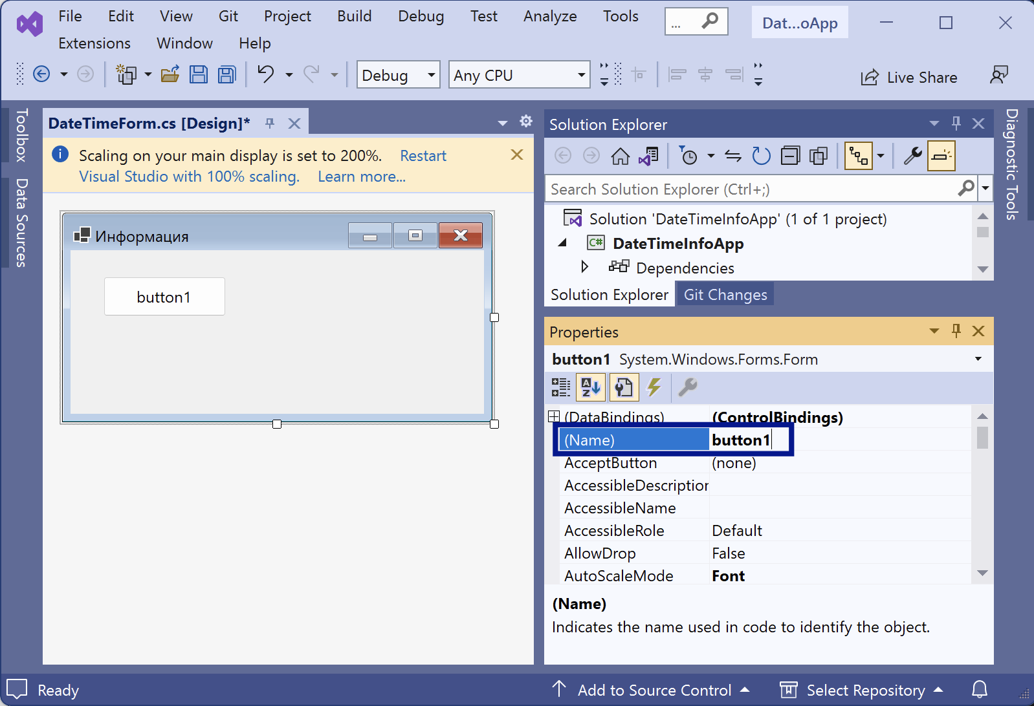
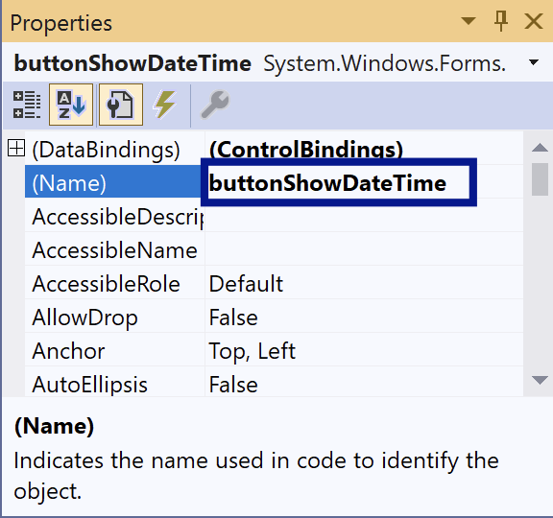
Поставяне на контрола във формата
2. Променяме името на контролата: button1 -> buttonShowDateTime

Slide 16


Задавайте описателни имена на променливите
Важно е след създаване на форма или слагане на контрола веднага да зададете описателно име
Името трябва да отговаря на въпроса: „За какво служи тази форма/контрола?“
buttonConfirm, buttonDelete, inputCity, dropdownCountry
button1, button2, a, b, c, foo, input, dropdownNew

Slide 17
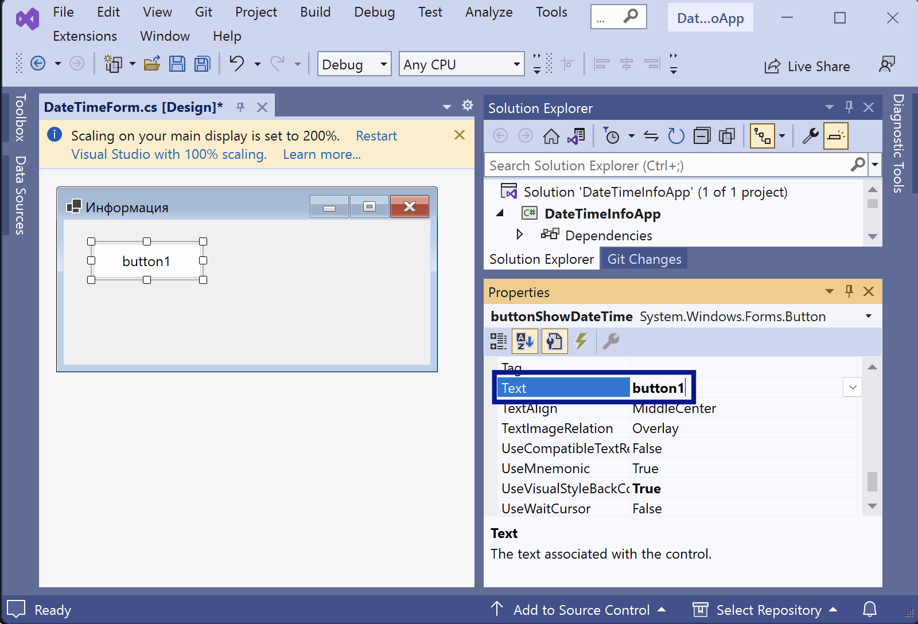
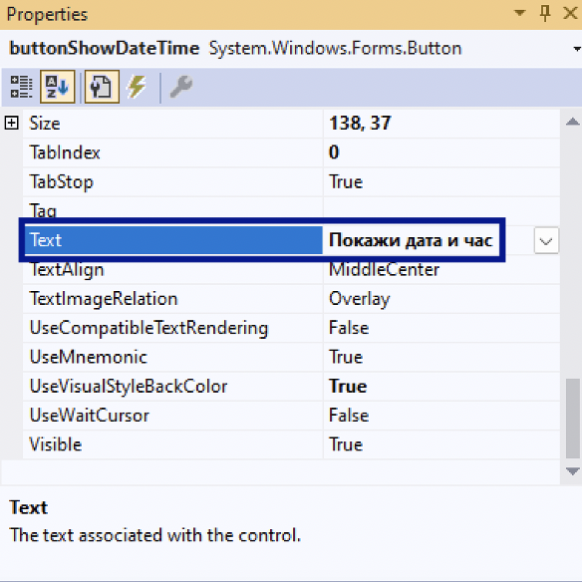
Поставяне на контрола във формата
3. Променяме текста на бутона

Slide 18
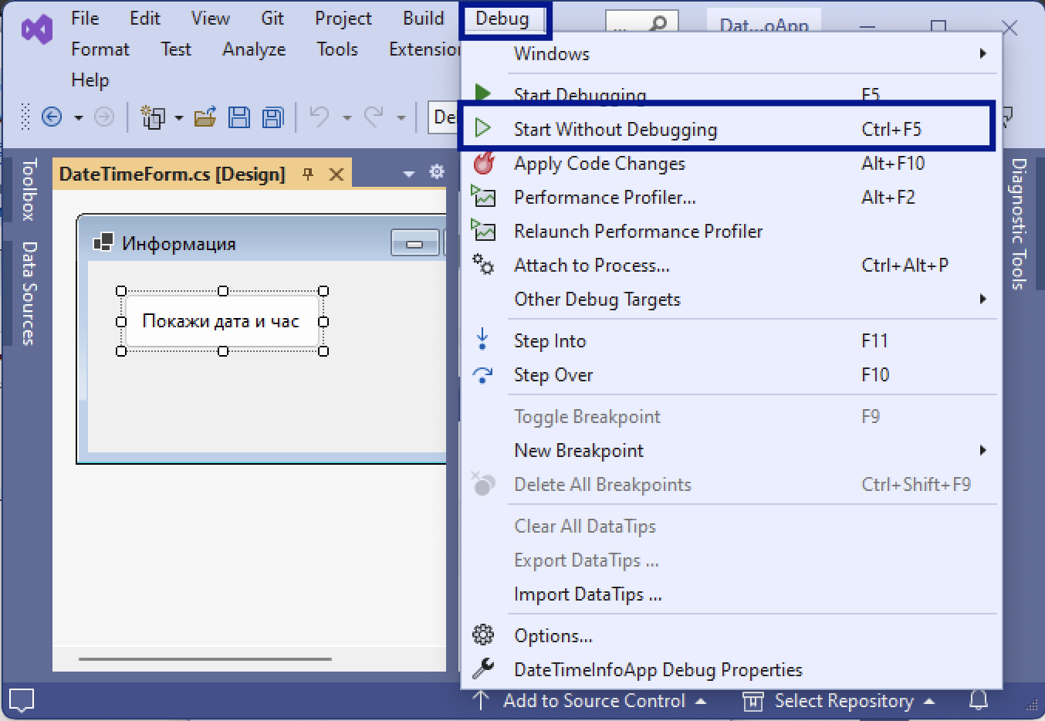
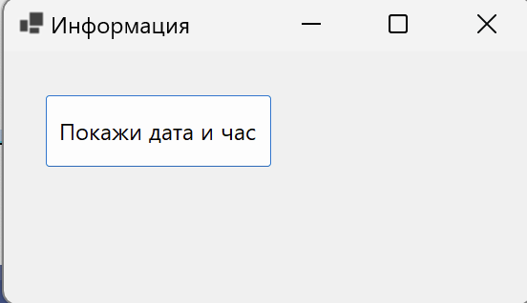
Компилация и стартиране на проекта
За да стартираме нашия проект, избираме Debug -> Start Without Debugging

Slide 19
Хващане и обработка на събития
Какво е събитие?
Защо и как се хваща Form.Load

Slide 20
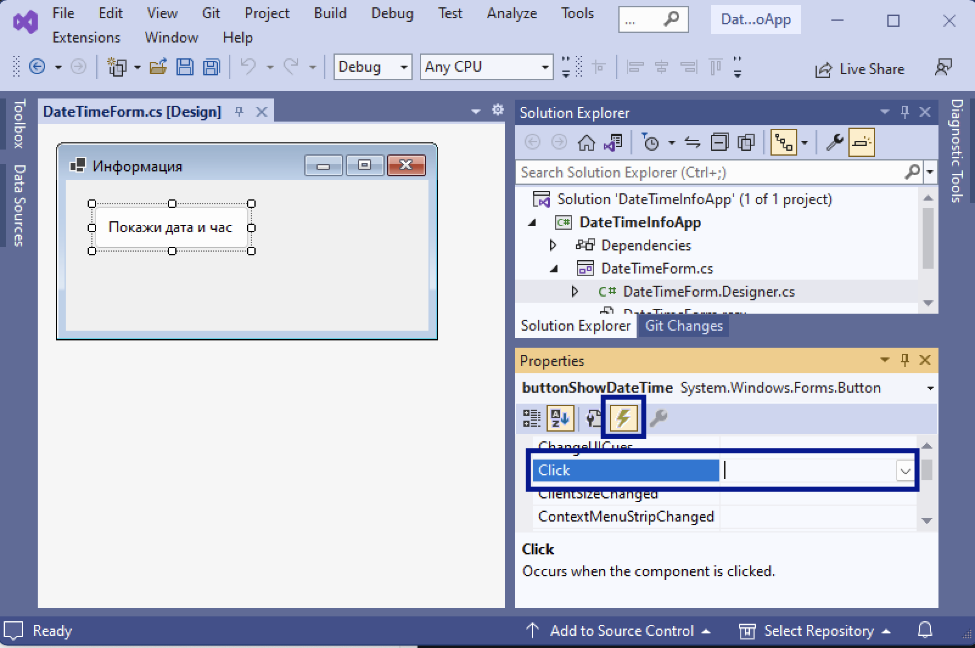
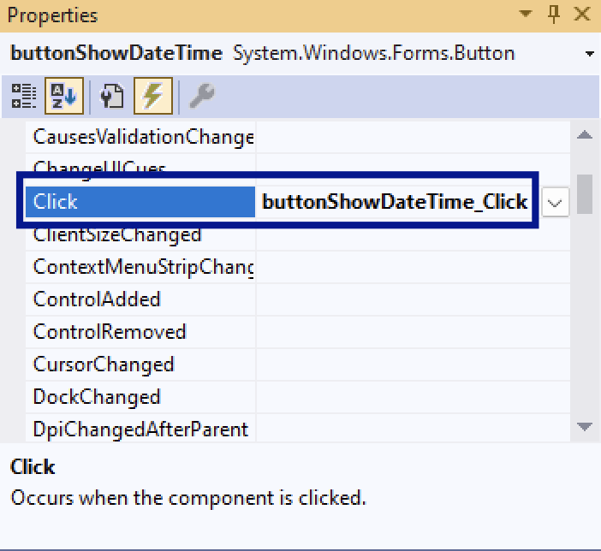
Хващане на Button.Click
За да хванете Button.Click, изберете свойството Click от менюто Properties и задайте име на функция, която да се изпълнява при клик.

Slide 21
Обработка на Button.Click
В отворилия се C# файл, намерете метода с име buttonShowDateTime_Click и добавете следния код:
При клик върху бутона като текст ще се визуализира текущата дата и час
private void buttonShowDateTime_Click(object sender, EventArgs e)
{
buttonShowDateTime.Text = DateTime.Now.ToString();
}

Slide 22
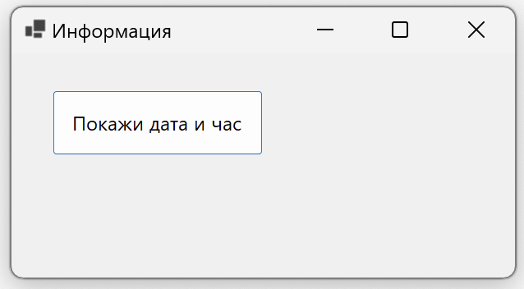
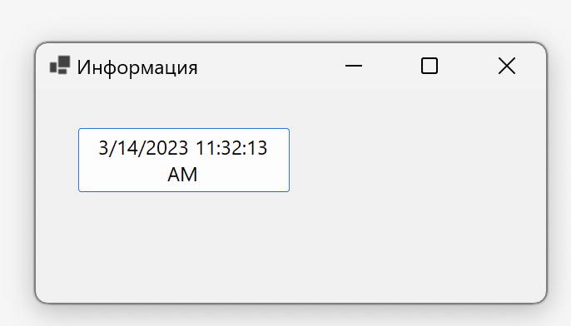

Резултат при изпълнение на програмата

Slide 23
Суматор за числа
Примерно приложение: сумиране на 2 числа

Slide 24
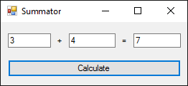
Суматор за числа
Създайте GUI приложение, което да намира сумата на две числа, въведени от потребителя

Slide 25
Необходими компоненти
Форма за суматора
3 текстови полета (textBox)
Първо число
Второ число
Резултат
2 табели (labels)
Знака ”+”
Знака “=“
Бутон за изчисляване на резултата

Slide 26
Стъпки за изграждане на приложението (1)
Създайте нов Windows Forms проект и му задайте подходящо име (например ”SummatorApp”)
Преименувайте формата и променете текста в лентата на прозореца
Добавете три полета – за въвеждане на първо събираемо, второ събираемо и за сбора от числата
Добавете два label-а – за знаците “+” и “=“
Добавете бутон за изчисляване на резултата

Slide 27
Стъпки за изграждане на приложението (2)
ВАЖНО: при създаване на всеки от изброените елементи не забравяйте да промените неговото име
6. Хванете събитието Click на бутона за изчисляване на резултата и добавете handler, който да визуализира резултата в съответния textbox:
private void buttonCalculate_Click(object sender, EventArgs e)
{
var num1 = decimal.Parse(this.textBox1.Text);
var num2 = decimal.Parse(this.textBox2.Text);
var sum = num1 + num2;
textBoxSum.Text = sum.ToString();
}

Slide 28

Конвертор за мерни единици
Примерно приложение: конвертиране различни мерни единици (мм, см, м, км)

Slide 29
Конвертор за мерни единици
Създайте GUI приложение, което да извършва следните преходи между мерни единици:
мм -> см
мм -> м
см -> мм
см -> м
м -> мм
м -> см

Slide 30
Първо: какво искаме да постигнем (screenshots)

Slide 31
Необходими компоненти
Форма
Поле за въвеждане на оригиналната стойност
Падащо меню за избор на оригиналната мерна единица
Падащо меню за избор на мерната единица, към която да се конвертира числото
Бутон за стартиране на прехода
Поле за резултата от прехода

Slide 32
Стъпки за изграждане на приложението

Slide 33
Какво научихме днес?
…
…
…
GUI приложенията позволяват взаимодействие на човека с компютъра
Използваме Windows Forms, за да създаваме GUI приложения
Съществуват 2 вида компоненти
Форми
Контроли
Можем да хващаме и да обработваме различни събития от страна на потребителя

Slide 34
Въпроси?
Notes:
34

Slide 35

Лиценз
Този курс (презентации, примери, демонстрационен код, упражнения, домашни, видео и други активи) представлява защитено авторско съдържание
Нерегламентирано копиране, разпространение или използване е незаконно
© СофтУни – https://softuni.org
© Софтуерен университет – https://softuni.bg
Notes:
35

Slide 36
Обучения в Софтуерен университет (СофтУни)
Софтуерен университет – качествено образование, професия и работа за софтуерни инженери
softuni.bg
Фондация "Софтуерен университет"
softuni.foundation
Софтуерен университет @ Facebook
facebook.com/SoftwareUniversity
Дискусионни форуми на СофтУни
forum.softuni.bg
36
Notes:
36

